Slide 1

第7章 数字签名变种

Slide 2
7.1 不可否认签名
任何人都可以验证普通签名。适用于公开声明、宣传广告。有时候需要在签名者参加的情况下才能进行签名验证。满足这个要求的签名叫“不可否认签名”(Undeniable Signature)。
例：
对于需要保护知识产权的软件来说，却不希望容易地进行复制，否则其知识产权和经济利益将受到危害。例如，软件开发者可以利用不可否认签名对他们的软件进行保护，使得只有授权用户才能验证签名并得到软件开发者的售后服务，而非法复制者不能验证签名，从而不能得到软件的售后服务。

Slide 3
7.1 不可否认签名
任何人都可以验证普通签名。适用于公开声明、宣传广告。有时候需要在签名者参加的情况下才能进行签名验证。满足这个要求的签名叫“不可否认签名”(Undeniable Signature)。
例：
对于需要保护知识产权的软件来说，却不希望容易地进行复制，否则其知识产权和经济利益将受到危害。例如，软件开发者可以利用不可否认签名对他们的软件进行保护，使得只有授权用户才能验证签名并得到软件开发者的售后服务，而非法复制者不能验证签名，从而不能得到软件的售后服务。

Slide 4



7.2 盲签名
(1)签名者不知道所签署的数据内容；
(2)在签名被签名申请者泄露后，签名者不能追踪签名。
申请者
签名者
1) Send an carbon-enveloped message
Signature
2) Sign on the envelop
3) Take off the envelop and
get the signed message
Signature
Notes:
复写纸

Slide 5
7.2 盲签名
所谓盲签名是指签名人只是完成对文件的签名工作，并不了解所签文件的内容。
盲签名在数字现金，电子投票等领域都有较大的应用价值。
盲签名和普通签名相比存在的特点：
  签名者不知道所签署的数据内容；
  在签名被签名申请者泄露后，签名者不能追踪签名。
盲签名的签名原理图如下图所示：
数据
盲变换
签名
去盲变换
盲签名

Slide 6
7.2.1 RSA签名方案
  签名者取两个随机大素数p和q（保密），计算公开的模数n=pq(公开)，计算秘密的欧拉函数ϕ(n) =（p-1）(q-1)（保密）。
  随机选取整数e，满足gcd(e, ϕ(n))=1(公开e，验证密钥)
  计算d，满足de≡1(mod ϕ(n))(签名密钥)；
  签名: y=H(x)^{d} (mod n), 把x||y发送给验证者；
  验证: 检查下式是否成立y^{e}=H(x) (mod n)。

Slide 7
RSA盲签名
申请者
希望得到消息m的签名
签名者
(1) 盲化
r ∈ Z_{N}*
m’ = m r^{e} mod N
m’
(2) 签名
σ’
σ’ = m’^{d} mod N
(3) 解盲
σ = σ’ r⁻¹ mod N
σ = σ’ r⁻¹ mod N = (m r^{e})^{d} r⁻¹ mod N = m^{d} mod N
σ 是签名者的有效签名，签名者不知道 m 和 σ.

Slide 8
Schnorr签名
令待签消息为M，对给定的M做下述运算：
任选一秘密随机数k∈Zq
计算签名S = ( e, s)
  r ≡ g^{k} mod p
  s ≡ k - xe mod p
  式中e = H ( r || M )。
验证签名S = ( e, s)
  r’ ≡ g^{s}y^{e} mod p而后计算H( r’|| M)。
  验证H( r’|| M) = e

Slide 9
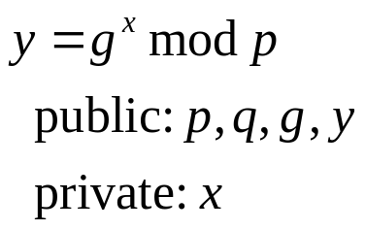
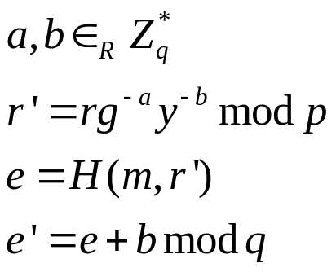
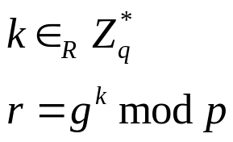

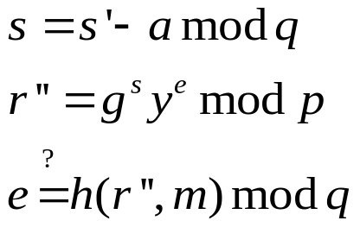
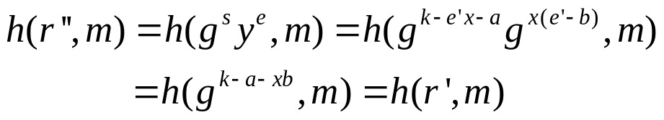
Schnorr盲签名
申请者
签名者
r
(1) 挑战
(2) 盲化
e‘
(3) 签名
(4) 解盲
s'
(e,s) is an unknown signature
for the message m

Slide 10

7.3 部分盲签名
所谓部分盲签名是指带签名的消息是由签名申请方和签名方共同生成的，即待签名的消息包括签名申请者提交的待签消息和签名者提供的“身份信息”。
❶
Message = (
m
# c)
申请者
签名者
❷ Signature on (
m
# c)
❸ The signer’s signature on (m # c)
★
对签名者来说，对所有具有相同C的签名是无法区分的。

Slide 11
7.3 部分盲签名
部分盲签名方案可以看作是一个集合{x, f(x), c, S(), V(), B(), U()}。
  x和f(x)分别是签名者的私钥和公钥
  c是签名者在不泄露给发送者的前提下加入签名中的信息。
  S(x, c, m) 是签名者用私钥x对信息 m 的签名。
  V()是签名验证函数，它使用输入{f(x), m, S(x, c, m)}。
  B()是致盲函数，它使得B(m, r)与信息m及致盲因子r统计无关。
  U()是脱盲函数，它使U(S, r’)是脱盲后用户取得的最终签名, 而且在脱盲因子r’不泄露的前提下U(S, r’)与S统计无关。

Slide 12
7.3 部分盲签名
协议如下
  发送方将致盲后的信息 B(m, r)发送给签名方。
  签名方用其私钥对信息进行签名，然后将签名S(x, c, B(m,r))发送给发送方。
  发送方检查签名是否满足验证函数 V()，接着对签名进行脱盲，即计算 U(S(x, c, B(m, r)), r’)，从而计算得 S(x, c, m), 然后可以将签名和被签名信息 m 发送给签名方。
  签名方可以检查S(x, c, m)和m是否满足验证函数V()，但无法获取任何有关用户的身份 c的信息。

Slide 13
Abe-Fujisaki部分盲签名
用户随机选择一个盲因子r ∈ Z_{n}* ，用α = r^{eτ(c)}m (mod n)盲化消息 m ，其中c是用户与签名者协商的公共信息，并把α发给签名者。
签名者计算t使得 t 满足 t^{eτ(c)} = α (mod n) 并把 t 发给用户。
用户计算 s = r⁻¹t (mod n)。 (s, c)是签名者对明文 m的签名。
要验证签名 (s, c) ,可以检查 if s^{eτ(c)} ≡ m (mod n)。

Slide 14
7.4 公平盲签名
公平盲签名比盲签名增加了一个特性，即建立一个可信中心，通过可信中心的授权，签名者可追踪签名。它可以在需要的时候让一个可信任第三方发布信息，允许签名人把消息-签名对和他签名时的具体内容联系起来，揭开签名，实现对签名申请者的追踪。
签名协议
申请者
签名者
不可关联
消息签名对
签署记录
属主追踪
现金追踪
仲裁者

Slide 15
定义
p, q : 两个大素数
n : p * q
e, d : e * d = 1 (mod (p-1)(q-1) )
(e, n) :签名者的公钥
d : 签名者的私钥
k : 安全参数
ID : 会话身份
H() :一个单向散列函数
E_{J}() : 仲裁者的公钥加密函数

Slide 16





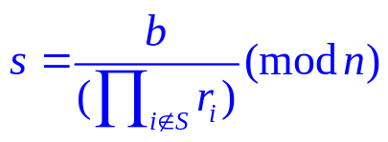
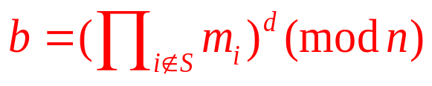
使用分割选择技术的公平盲签名协议
申请者
for i = 1,…,2k
randomly choose r_{i}
and strings α_{i,} β_{i}
u_{i} = E_{J} (m || α_{i} )
v_{i} = E_{J} (ID || β_{i} )
m_{i} = r_{i}^{e} H (u_{i} || v_{i} ) (mod n)
for all i S
签名者
randomly choose a subset
S {1,2,…,2k} of size k
for every i S check m_{i} ?=
r_{i}^{e} H( u_{i} || E_{J} ( ID || β_{i} ) ) (mod n)
{m_{i} | i = 1,2,…,2k}
S
{r_{i}, u_{i}, β_{i} | i S}
b

Slide 17

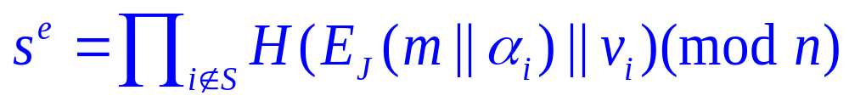
验证阶段
请求者得到消息签名对 :
  (m, s, α_{i} , v_{i} | i S)
任何人都可以验证签名的有效性:

Slide 18
现金追踪Coin tracing：如果一个可疑者支取现金，该现金可被撤销匿名并在存款时识别出。
(ri, ui, βi) 追踪出m,对ui解密
属主追踪Owner tracing：如果一个可疑者存款，该现金可被撤销匿名并揭示出属主。
(m, s, αi , vi) 追踪出ID,对vi解密

Slide 19
7.6 群签名
在群签名方案中，群的成员可以代表群进行签名，签名可用单一的群公开密钥验证。一旦消息被签名，除了指定的群管理者，没有人能够确定该签名是哪个特定的群成员签署的。群签名应该保证没有其他成员能够对于给定的消息伪造另一个成员的签名。

Slide 20
群签名的安全需求
正确性。合法成员发出的签名，能通过验证。
匿名性。给定一个群签名后，除了群管理员之外，确定签名人的身份在计算上是不可行的。
不可伪造性。只有获得群成员证书和签名密钥的群成员才能够生成合法的群签名。
不可关联性: 在不打开群签名的情况下,确定两个不同的签名是否为同一个成员签署在计算上是不可行的。
可跟踪性: 群管理员在必要的时候可以打开一个签名, 确认签名者的身份。
抗合谋攻击性: 即使一些群成员串通在一起也不能产生其他人的合法签名或者是一个不可跟踪的合法签名。
防陷害攻击: 包括群管理员在内的任何人都无法以其他成员身份产生合法的群签名

Slide 21
群签名
设置Setup。生成群公开密钥和群管理者的私钥的一个概率算法。
加入Join。群管理者与新群成员Bob之间的交互协议，生成Bob的私钥x和他的成员证书A。
签名Sign。群成员Bob与外部用户Alice之间的交互协议，输入Alice的消息m和Bob的私钥x，输出对m的签名s。
验证Verify。输入为(m, s, )的一个算法，在群公钥下，确定s是否是m的有效签名。
打开Open。输入为(m, s, )的一个算法，确定把消息m签名为s的群成员身份。

Slide 22
7.7 环签名
动机：
  假设Bob是位国会议员，并想向记者泄露总统的一些消息。
  Bob希望保持匿名，但又要记者相信消息确实是来自一个国会议员 。如果Bob发送匿名邮件，他的身份将被掩盖，但是记者没有理由相信该邮件是真实的。
  很明显，信息必须签名，以证明其真实性，但Bob不能签署消息，因为它将直接表露身份。
  此外，Bob也不能使用群签名，因为它要求该小组成员的合作才能签署。

Slide 23
环签名
其目标是创建一个系统，环中任何一个成员都可以代表整个环进行签名，而验证者只知道签名来自这个环，但不知道谁才是真正的签名者，并具有以下属性：
无需设置: 签名者不需要其他用户的配合就能独自完成签名。
签名者的完美匿名性: 对特定的环签名,环中成员都有能力生成该签名,因此签名者具有完美的匿名性。

Slide 24
环签名的优势
环签名中没有主管,不需要预先建立群组以及撤销环成员等阶段。
在环签名中,签名人只要知道某个用户的公钥,不需要其同意或者合作就可以将其加入环中对消息进行签名。
在环签名中,任何人都不能揭示签名用户的身份，即能保证用户的无条件匿名性。

Slide 25
7.8 代理签名
举例
  每个学生的成绩单应当由该部门负责人签名。
  该部门负责人太忙而不能签署所有的学生成绩单，所以他指定一个秘书签署。
  如何委托签署权?
  部门负责人把部门印章（盖章）给了他的秘书，这样秘书就可以代表负责人签名

Slide 26
代理签名
代理签名概述
  原始签名者将签名权委派给代理签名者，替自己行使签名权(发布代理密钥对)
  代理签名者代表原始签名者签名，使用代理密钥对签署消息
  接受者验证签名和原始签名者的授权
Delegation of
signing capability
Sign a message
using proxy key
Original
signer
Proxy
signer
Verifier
Signature on
delegation
information
Verify signature and
delegation information
Generate
proxy key pair

Slide 27
代理签名的安全需求
不可伪造性(Unforgeability):只有代理人可以产生代表授权人的合法代理签名，而授权人和其他人都不能产生一个合法的代理签名。
可验证性(Verifiability):验证者可以验证代理签名,一旦验证通过,则相信此签名确实是经过授权的合法代理签名。
可鉴别性(Identifiability):任何人可以由一个代理签名鉴别出代理人。
不可否认性(Undeniability):一旦代理人代表授权人产生了一个合法的代理签名，他不能否认该签名。
可区别性(Distinguishability):任何人都可区别代理人产生的代理签名和正常签名。

Slide 28
代理签名体制基本类型
完全委托型: 在这种类型的代理签名体制中, 原始签名人将他的秘密密钥交给代理签名人, 使得代理签名人拥有他的全部数字签名权力。
部分委托型: 在这种类型的代理签名体制中, 原始签名人用他的秘密密钥计算出一个新的秘密密钥，并把这个新密钥秘密地交给代理签名人,使得代理签名人不能根据这个新密钥计算出原始签名人真正的秘密密钥,能利用新密钥生成代理签名,验证代理签名时,必须得到原始签名人的公开密钥。

Slide 29
代理签名体制基本类型
带委任状的委托型: 这种代理签名体制使用一个称为委任状的文件来实现数字签名权力的委托。它又可以进一步分为代表委托型和载体委托型两种子类型。
代表委托型：委任状由一条声明原始签名人将数字签名权力委托给代理签名人的消息和原始签名人对代理签名人的公开密钥生成的普通数字签名组成，或者委任状仅仅由一条可以证明原始签名人同意将数字签名权力委托给代理签名人的消息构成, 代理签名人在得到委任状后,用他自己的在一个普通数字签名体制中的秘密密钥对一个文件生成数字签名，一个有效的代理签名由代理签名人生成的这个数字签名和原始签名人交给他的委任状组成。

Slide 30
代理签名体制基本类型
载体委托型中,原始签名人首先生成一对新的秘密密钥和公开密钥,委任状由一条声明原始签名人将数字签名权力委托给代理签名人的消息和原始签名人对新公钥生成的普通数字签名组成,原始签名人将新的秘密密钥秘密地交给代理签名人,将委任状交给代理签名人,代理签名人在收到委任状和新秘密密钥后,用新秘密密钥生成普通的数字签名,这个数字签名与委任状一起构成了一个有效的代理签名。

Slide 31
批签名概念
7.9 批验证与批签名
批签名是指能够用一次签名动作，完成对若干个不同的消息的签名。并且以后可以对每一条消息独立的进行认证。这类签名算法提高了对批量文件签名的效率

Slide 32
RSA批签名
在该方案中，签名者拥有若干个私钥指数，并且这些指数之间两两互素。
假设消息为M1 和M2 ，相应的私钥指数为e1 和e2。RSA批签名的过程如下：
  计算私钥E= e1*e2 ，然后合并消息M = M1^{E/e1} M2^{E/e2} mod n
  对消息M进行签名，S= M^{1/E} mod n；
  划分出每一条消息的签名：先求出X，满足
  X= 0 mod e1
  X= 1 mod e2
  M2的签名为M2^{E/e2} mod n= S^{X} /(M1^{X/e1} M2^{(X-1)/e2} ) mod n；
  M1的签名为M1^{E/e1} mod n= S^{X} / M2^{1/e2} mod n。

Slide 33
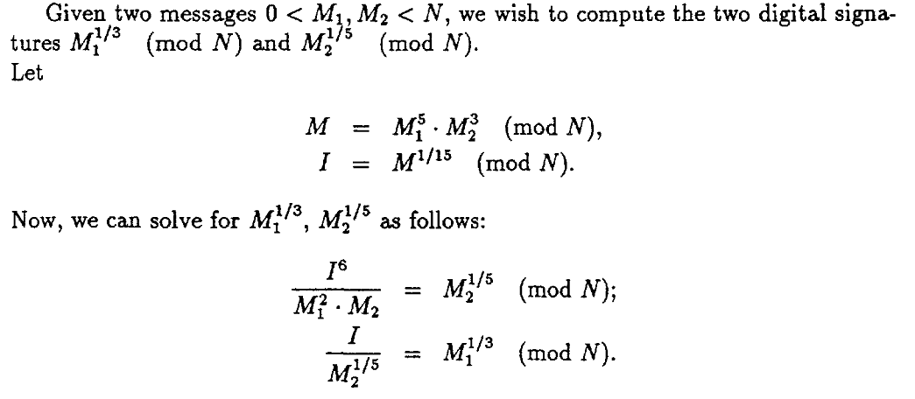
RSA批签名

Slide 34
批验证
批验证签名协议基本思想是将多个签名由同一个签名者签发的放在一起，形成一个“批”，对该批进行验证，如果该批通过验证，则接受该批中的所有签名，否则，拒绝批中所有签名。
  正确性:全部是合法签名,则通过批验证；
  不可伪造性:只要一个是非法签名,则不能通过批验证

Slide 35
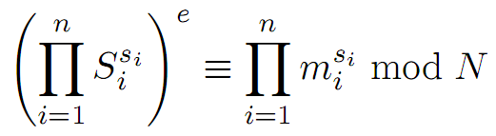
RSA批验证
N=pq, p,q为大素数。选e并计算出d, 使得ed=1 mod N。N, e为公钥，p, q, d为私钥，H为公开的Hash函数。
签名过程：x=H(M)^{d} mod N；
验证过程: x^{e} =H(M) mod N。
给定N=pq, (x1，m1), (x2， m2), …, (xt， mt), 且满足xi^{e} = mi mod N. 批验证过程如下：
  随机选择s1, …, sn，
  计算

Slide 36
7.10 聚合签名
2003 年 Boneh 等人提出聚合签名。聚合签名是一种支持聚合特性的数字签名, 聚合签名将来自n个用户对n条不同消息的n 个签名聚合到单个短签名中, 并且对n个签名的验证简化为一次验证, 有效降低了签名验证和通信开销, 减少了签名长度。给定n个用户 Ui, 对于n个消息Mi的n个签名, 聚合签名的生成者可以将这n个(单一)签名聚合成一个唯一的短签名S。当给定聚合签名、参与生成聚合签名者的身份 Ui及其签名的原始消息Mi时,可以使验证者确信是用户Ui对消息Mi做的签名。

Slide 37
7.10 聚合签名
聚合签名方案包括 5 个算法:
密钥生成算法: 对每个用户,生成公钥和私钥。
签名算法: 对于特定的用户Ui, 使用私钥对消息 Mi签名, 生成消息 M的签名Si。
验证算法: 给定用户的公钥、消息 Mi和签名Si, 验证该签名是否正确。
聚合算法: 给定n个用户的公钥, n 个用户Ui对n 条不同消息Mi的n个签名Si生成聚合签名 S。
聚合验证算法: 给定聚合签名S、参与生成聚合签名者的公钥、签名的原始消息 Mi, 验证聚合签名 S是否正确。

